Slide 1
BÁO CÁO MÔN HỌC CNPM
_{TRƯỜNG ĐẠI HỌC VINH}
_{VIỆN KỸ THUẬT VÀ CÔNG NGHỆ}
Nhóm thực hiện:
Nguyễn Văn Minh(NT)
Trịnh Xuân Khoa
Nguyễn Kim Lương
Giảng viên bộ môn:
TS. Cao Thanh Sơn

Slide 2
NỘI DUNG CHÍNH
1
PHÂN TÍCH ĐẶC TẢ BÀI TOÁN
PHÂN CHIA CÔNG VIỆC
QUÁ TRÌNH XÂY DỰNG HỆ THỐNG
KẾT LUẬN VÀ HƯỚNG PHÁT TRIỂN ĐỀ TÀI
2
3
4

Slide 3
PHÂN CHIA CÔNG VIỆC
Phân tích đặc tả bài toán, thiết kế giao diện đăng nhập, xử lý sự kiện, tổng hợp báo cáo (Nguyễn Văn Minh)
Thiết kế giao diện chính,thêm giữ liệu vào database , xử lý sự kiện (Trịnh Xuân Khoa)
Thiết kế Database, Thiết kế màn hình thêm sửa xóa , xử lý sự kiện (Nguyễn Kim Lương)

Slide 4
I. Phân tích đặc tả bài toán
Phạm vi của chương trình
Xây dựng chức năng đáp ứng nhu cầu đề ra của phần mềm quản lý kho
Các chức năng của chương trình
Xuất Kho
Nhập kho
Vật Tư
Đơn Vị Đo
Nhà Cung Cấp
Khách Hàng
Người Dùng

Slide 5
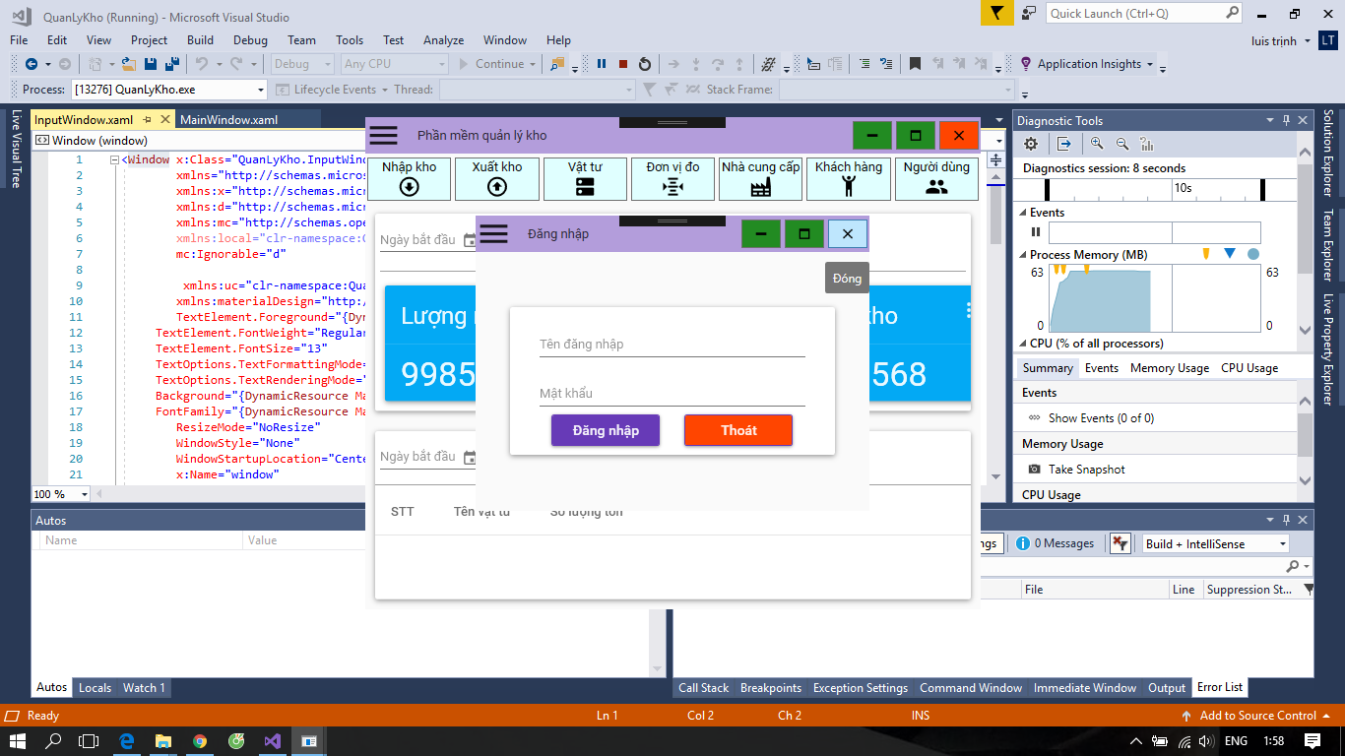
Giao diện đăng nhập
II. Thiết kế giao diện

Slide 6
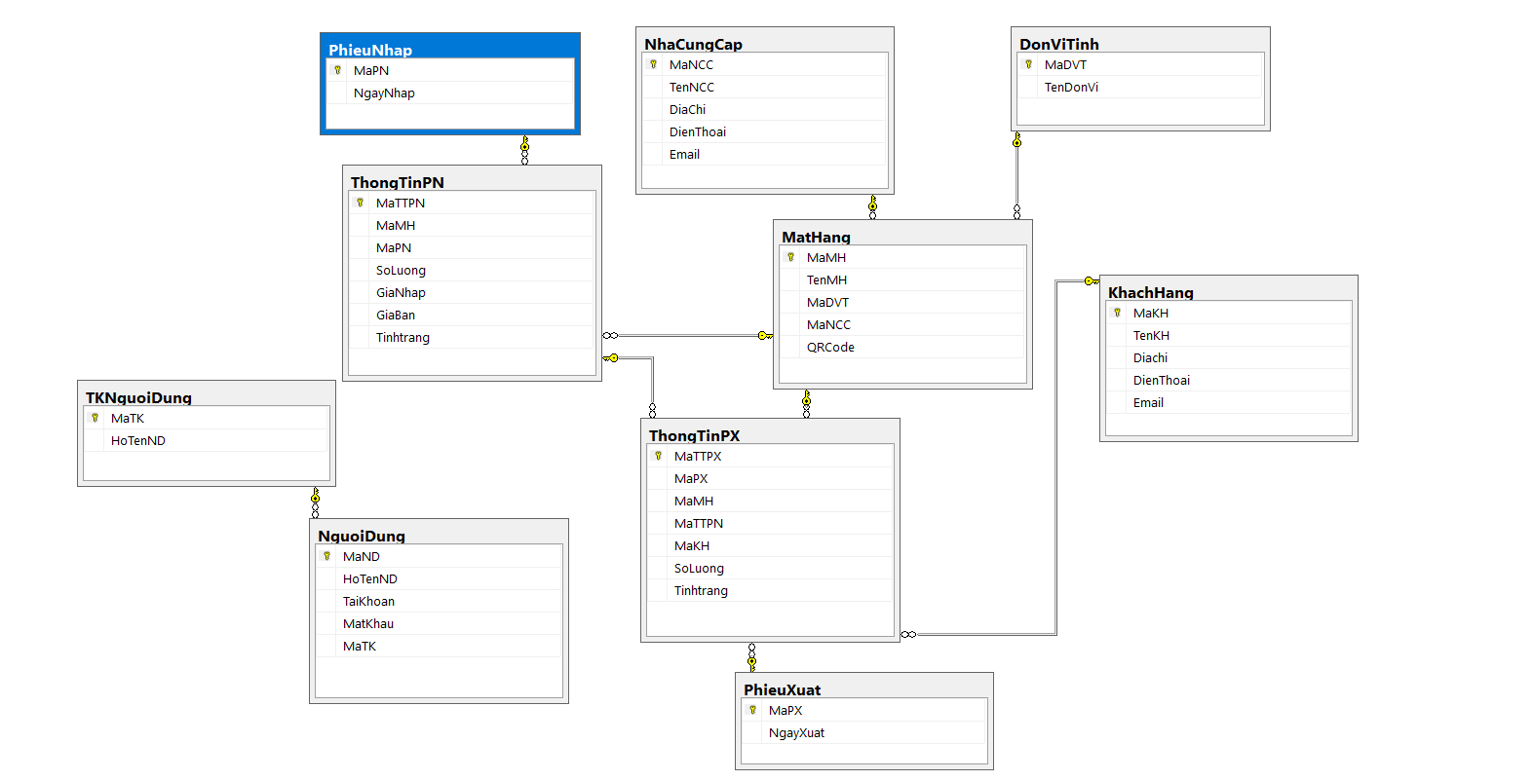
III. Thiết kế Database

Slide 7
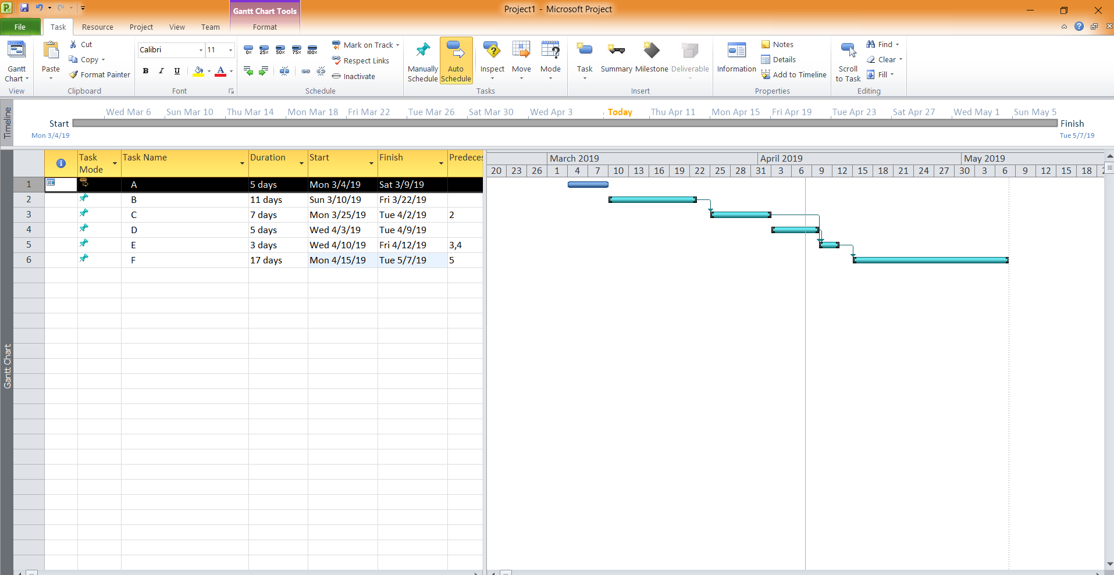
QUY TRÌNH XÂY DỰNG HỆ THỐNG

Slide 8
Kết luận
CCác chức năng cơ bản của chương trình đã hoàn thành
Giao diện thân thiện, dễ sử dụng

Slide 9
Hướng phát triển đề tài
Phần mềm được phát triển rộng rãi trong các công ty xí nghiệp..
Có thể lấy dữ liệu từ bên ngoài (từ bảng tính excel,acess…).

Slide 10


